Slide 1
GLOBUS
Только тороидальное поле, вертикальная конфигурация входного патрубка
06.07.2019

Slide 2
Патрубок 75⁰

Slide 3
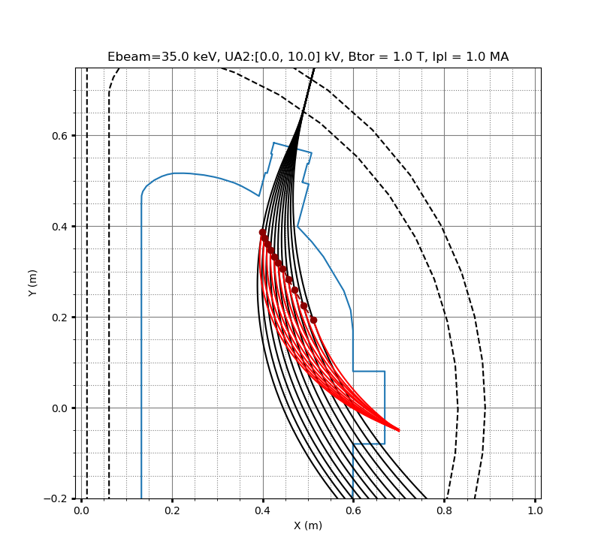
Скан 35 кэВ

Slide 4
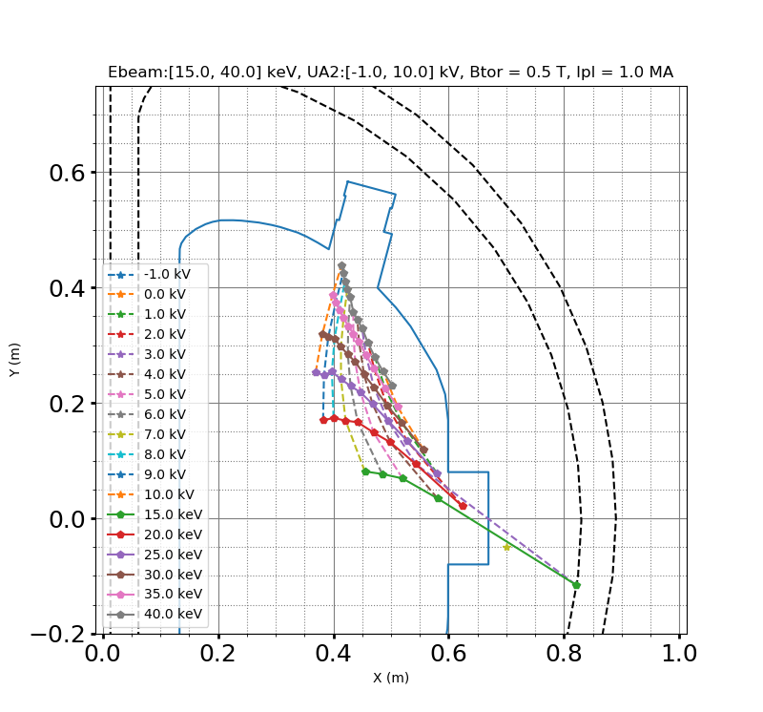
Расположение точки пристрелки 1

Slide 5
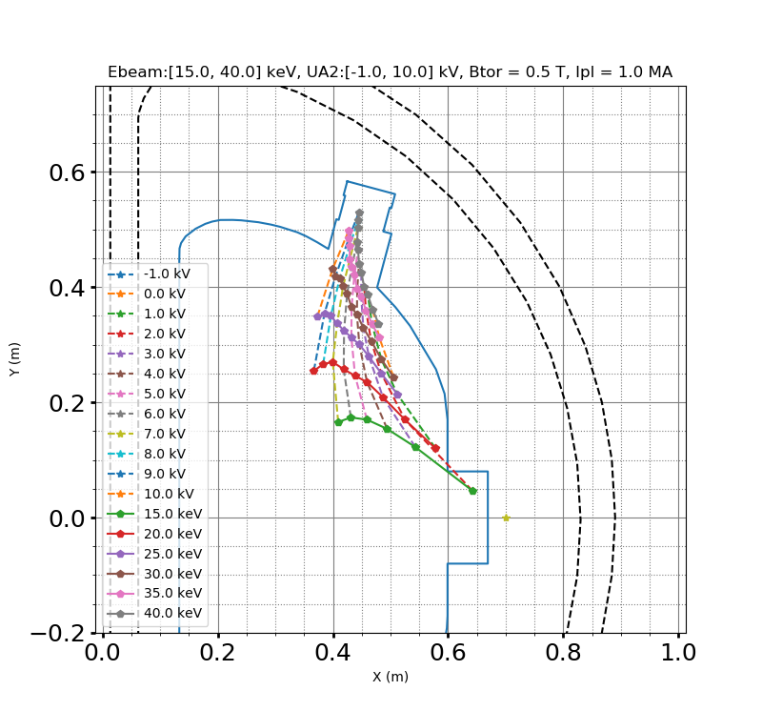
Расположение точки пристрелки 2

Slide 6
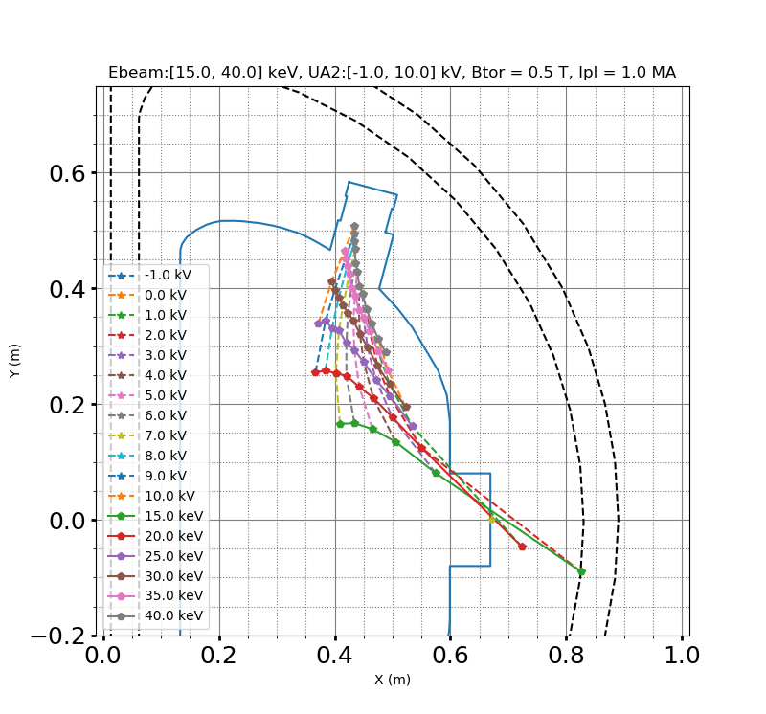
Расположение точки пристрелки 3 (на границе патрубка)

Slide 7
Патрубок 25⁰
Сечение токамака получилось более угловатое, но входной патрубок и выходной на своих местах. Как только Миша пришлёт мне иной профиль катушки, то можно достаточно быстро перерисовать (на расчеты сеток это не влияет)

Slide 8
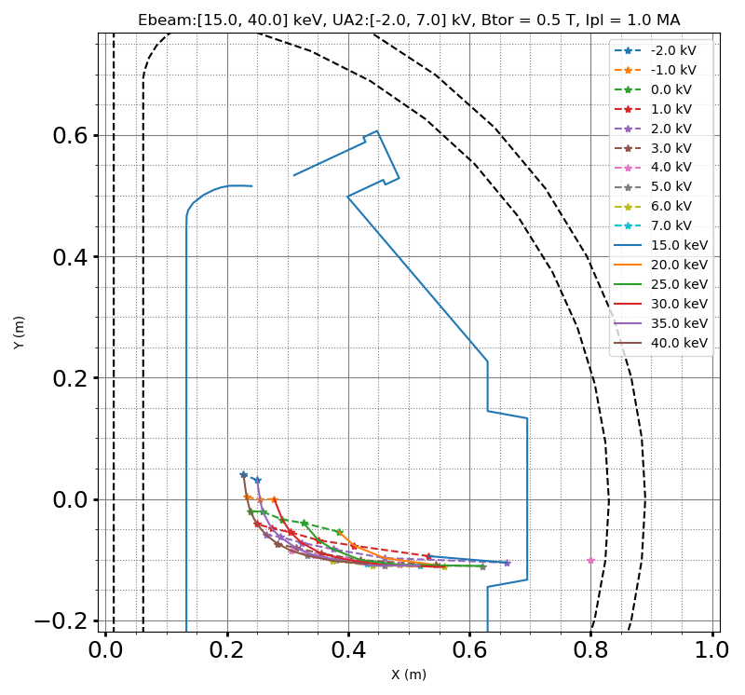

Расположение точки $r_{aim}=(0.8,−0.1, 0)$

Slide 9
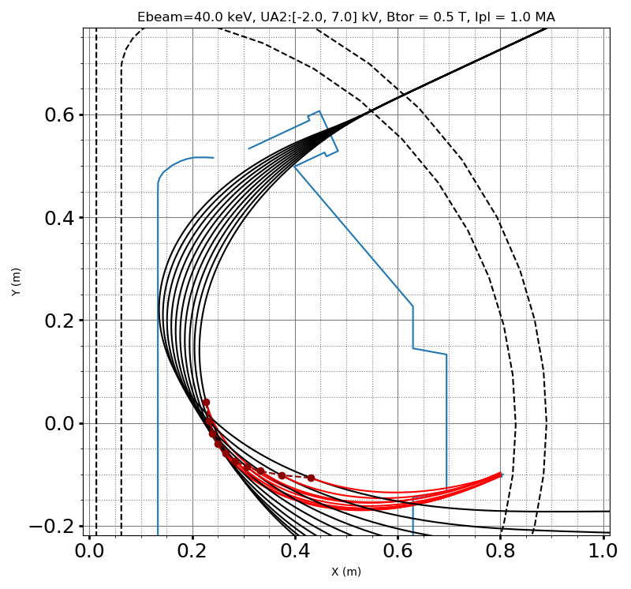
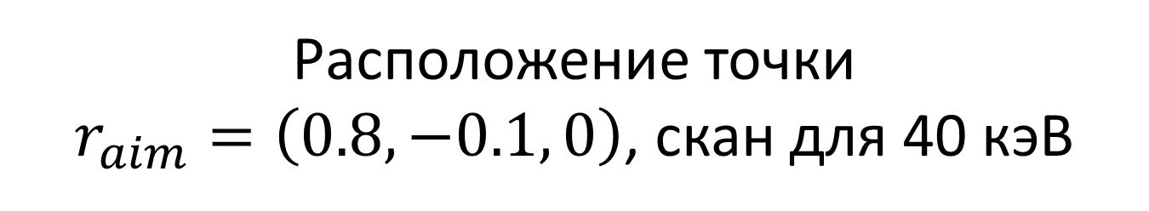
Расположение точки $r_{aim}=\left(0.8,−0.1, 0\right)$, скан для 40 кэВ

Slide 10
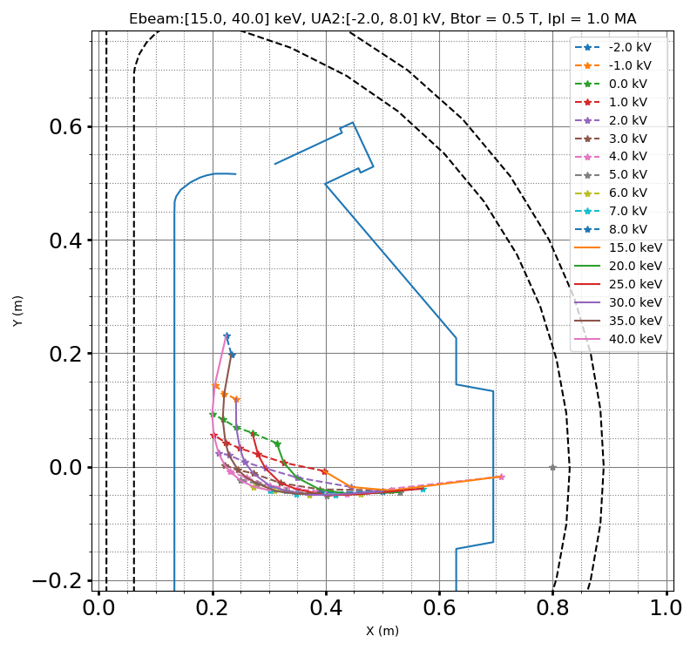

Расположение точки $$r_{aim}=(0.8, 0, 0)$$

Slide 11
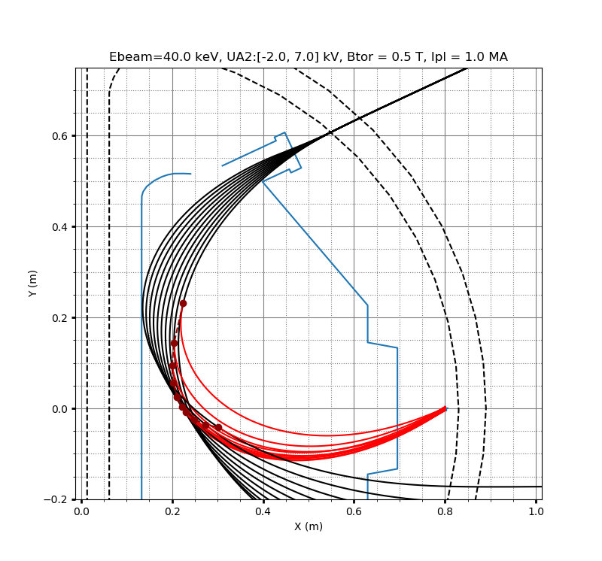
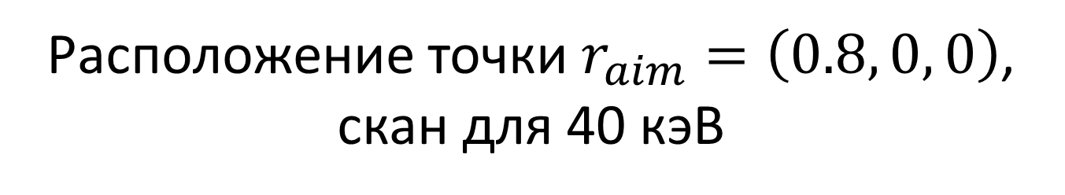
Расположение точки $r_{aim}=\left(0.8, 0, 0\right)$, скан для 40 кэВ

Slide 12
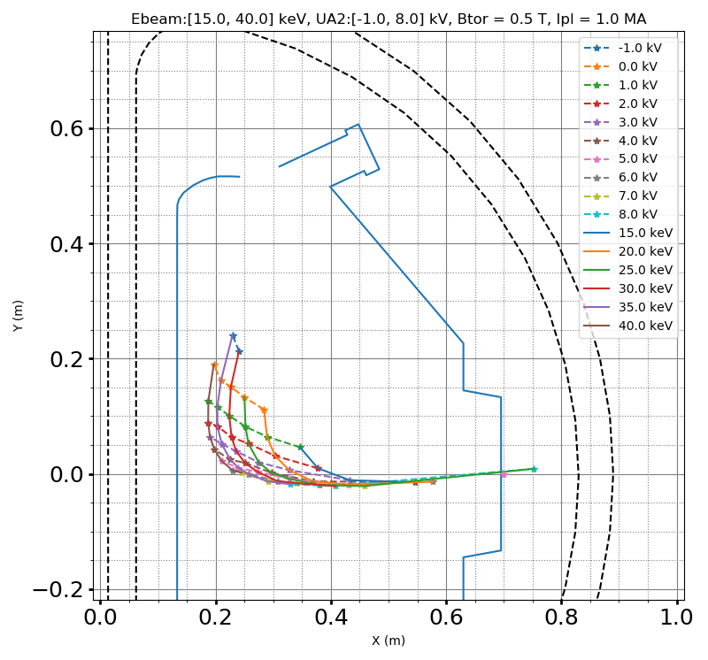

Расположение точки $$r_{aim}=(0.7, 0, 0)$$

Slide 13
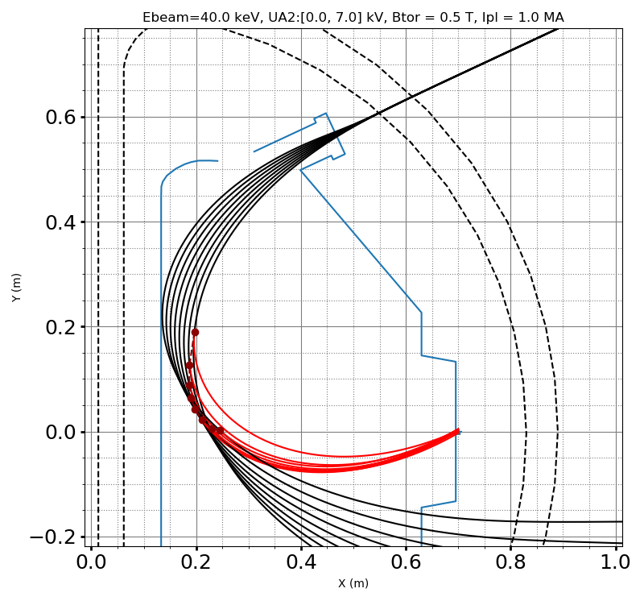
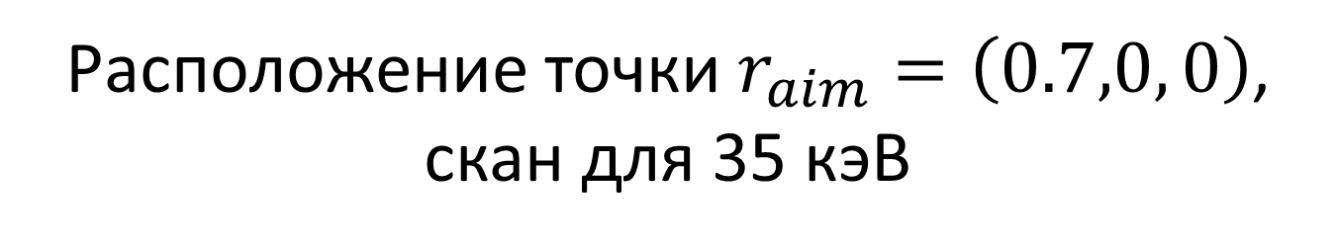
Расположение точки $r_{aim}=\left(0.7,0, 0\right)$, скан для 35 кэВ

Slide 14
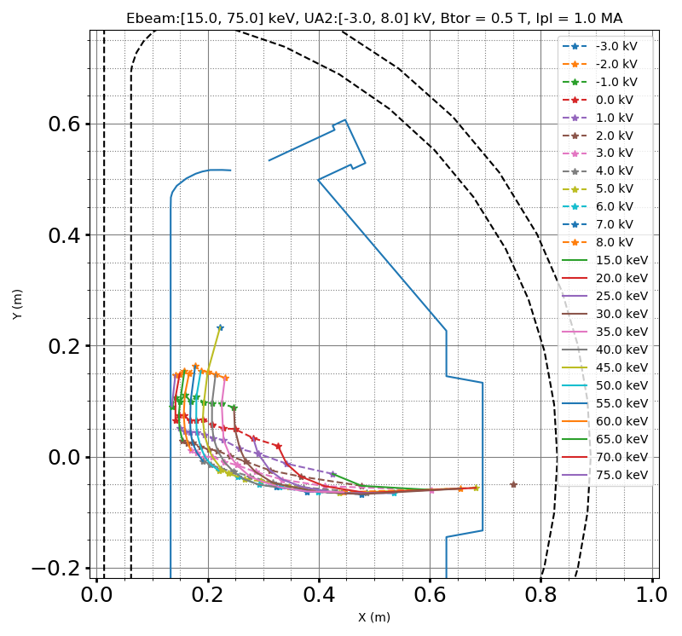

Расположение точки $$r_{aim}=(0.75, −0.05, 0)$$

Slide 15
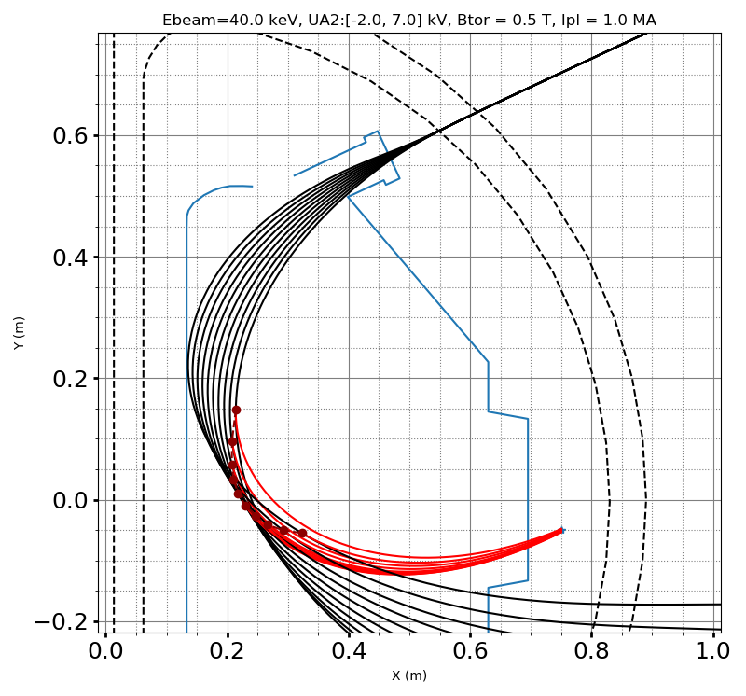
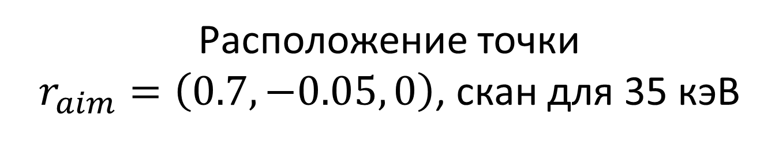
Расположение точки $r_{aim}=\left(0.7,−0.05, 0\right)$, скан для 35 кэВ

Slide 16
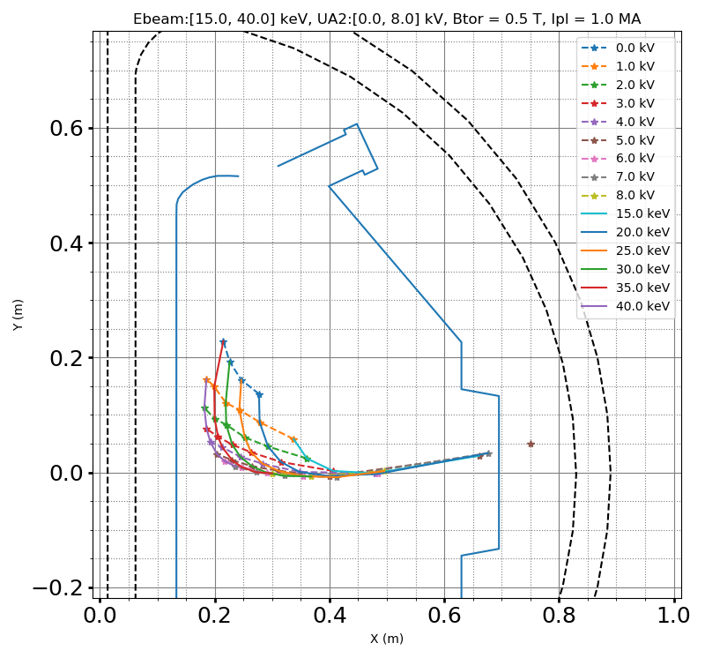

Расположение точки $$r_{aim}=(0.75, 0.05, 0)$$

Slide 17
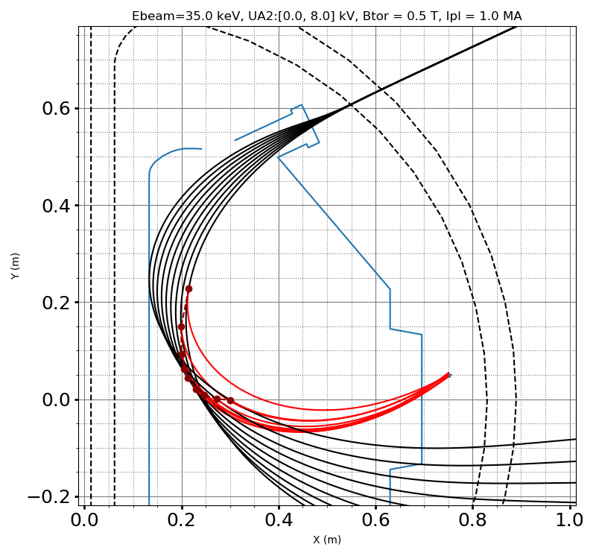
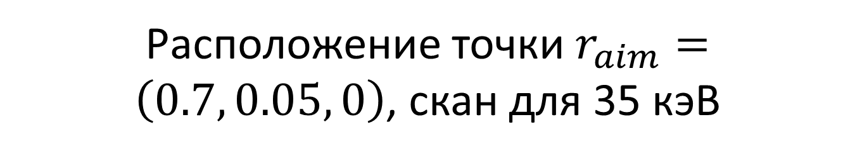
Расположение точки $r_{aim}=\left(0.7, 0.05, 0\right)$, скан для 35 кэВ

Slide 18
Патрубок 90⁰

Slide 19
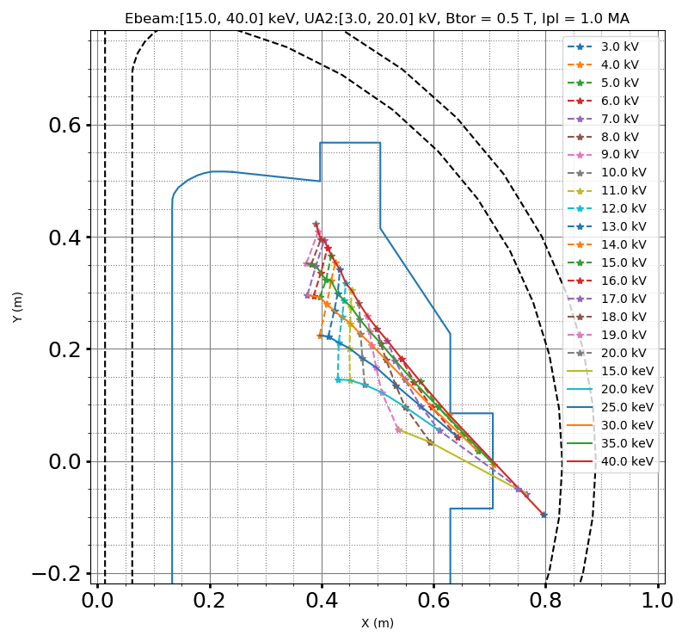
Расположение точки $$r_{aim}=(0.75, −0.05, 0)$$

Slide 20
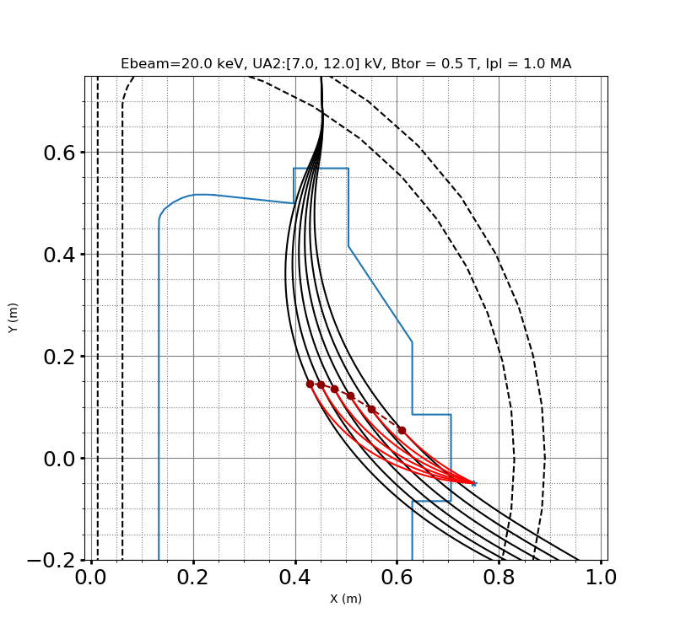
Расположение точки $r_{aim}=\left(0.7, −0.05, 0\right)$, скан для 35 кэВ

Slide 21
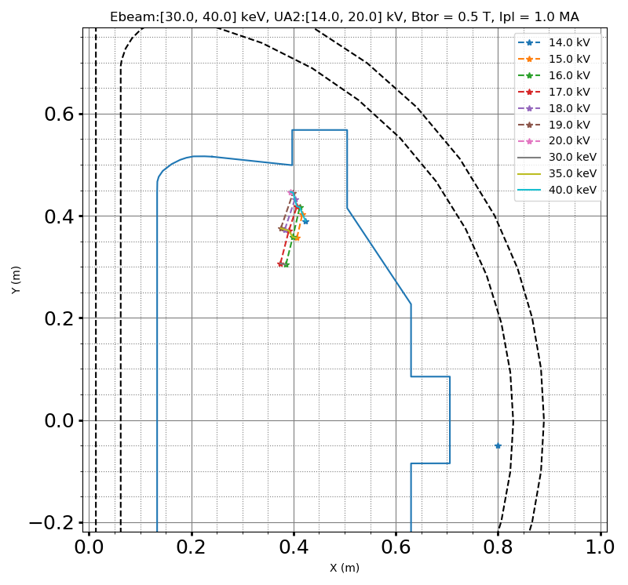

Расположение точки $$r_{aim}=(0.8, −0.05, 0)$$
Очень частая картина

